Slide 2

Técnico em Desenvolvimento de Sistemas
Unidade curricular:
Internet das Coisas

Slide 3
Técnico em Desenvolvimento de Sistemas
Unidade curricular:
Internet das Coisas
Aula 09: 4 horas
Protocolos de Comunicação
Comunicação WiFi com o ESP32
Utilizando a biblioteca WiFiManager

Slide 4
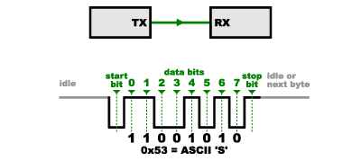
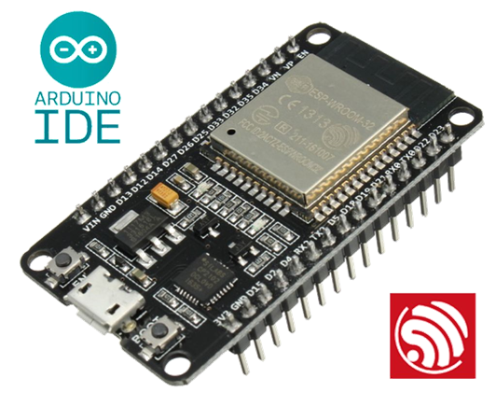


Introdução ao ESP32
Módulo 3
Protocolos de Comunicação WiFi
Usando o WiFiManager

Slide 5
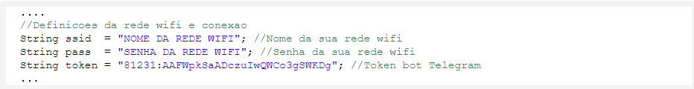
ESP32 – Comunicação de dados – WiFiManager
WiFi Manager
Como funciona o WifiManager
Neste tópico vamos abordar o uso do WifiManager com ESP32. O WifiManager é uma biblioteca que permite a configuração da rede Wifi do seu módulo sem que seja necessário carregar o código novamente.
Geralmente, quando criamos um código para os módulos ESP, temos as famosas linhas com “Coloque aqui o nome da sua rede wifi” e “coloque aqui a senha da sua rede wifi”. Mais ou menos assim:

Slide 6
ESP32 – Comunicação de dados – WiFi
WiFi Manager
Isso não é muito prático se você for usar o módulo em diferentes redes wireless, ou precisa enviar o seu projeto de Automação Residencial ou IoT (Internet das Coisas) para um cliente. Imagine que ele precise alterar o nome da rede ou a senha. Normalmente, ele teria que retirar o ESP do circuito, reprogramar e devolver o módulo para o seu lugar.
Com o WifiManager, você configura o ESP32 por meio de uma página Web, gravando o SSID (nome da rede wifi) e senha em memória não volátil, ou seja, ao desligar a alimentação do ESP, essa informação não é perdida.

Slide 7
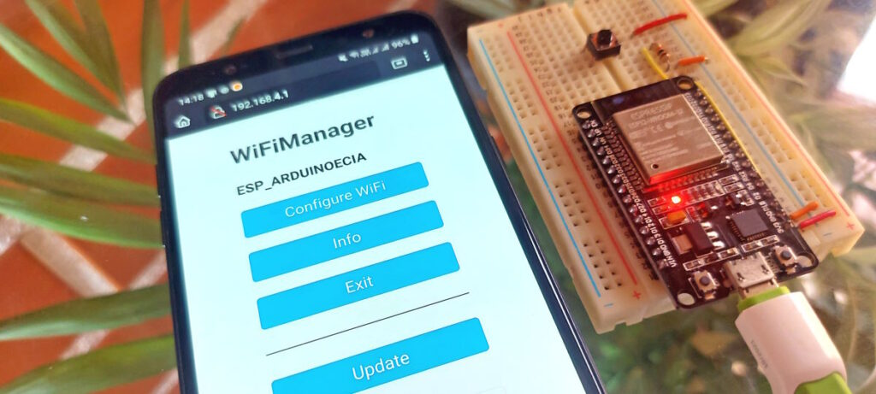
ESP32 – Comunicação de dados – WiFi
WiFi Manager
Utilizando um smartphone, um computador ou um tablet, em poucos minutos você pode alterar a configuração da rede wireless do seu módulo sem precisar mexer em uma única linha de código.
Com o WifiManager, você também pode definir outros parâmetros para configuração do seu ESP, como por exemplo o endereço de um broker MQTT.

Slide 8
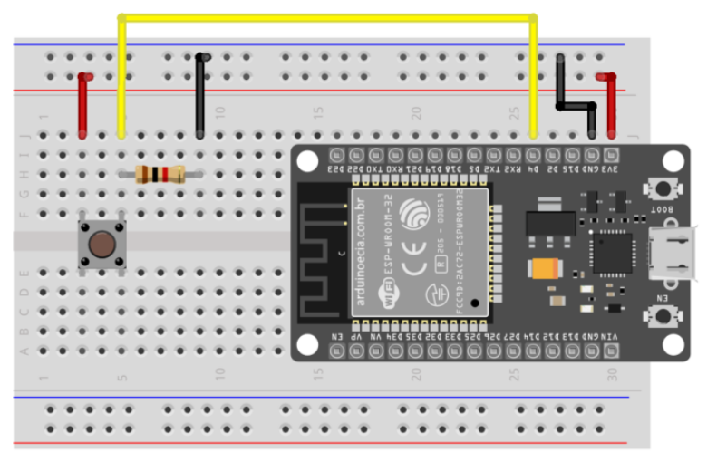
ESP32 – Circuito Wifi Manager com ESP32
WiFi Manager utilizando o kit Mini-estação IoT
Vamos utilizar nos testes do WifiManager o módulo ESP32 WROOM 32U. Você pode utilizar o KIT-IoT para executar o experimento, e o circuito básico para isso está mostrado na figura ao lado. O circuito é simples e é composto de um único botão com resistor de PULL-UP ligado a uma das entradas digitais do ESP32 (você pode utilizar nesse experimento o botão da esquerda conectado na GPIO 0 [ SW1 do KIT-IoT ] ).

Slide 9
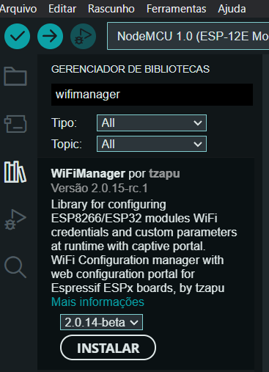
ESP32 – Circuito Wifi Manager com ESP32
Instalação da biblioteca WiFi Manager
Existem várias bibliotecas para você utilizar o WifiManager, inclusive para placas como STM32 e Raspberry Pi Pico. A biblioteca que será utilizada neste experimento é bem simples de usar e vai servir perfeitamente para os testes.
Para instalar a biblioteca, utilize o Gerenciador de Bibliotecas dentro do menu Sketch -> Incluir Biblioteca -> Gerenciar Bibliotecas.
Dentro do Gerenciador de Bibliotecas, procure por wifimanager e selecione a biblioteca:

Slide 10
ESP32 – Circuito Wifi Manager com ESP32
Programa de teste da WiFi Manager
A seguir apresentaremos o código comentado para uso da biblioteca Wifi Manager. Vamos utilizar como pino de reset no programa o GPIO 0, que é a conexão com o botão da esquerda na placa do kit-IoT. Se necessário, você pode utilizar outros pinos, sem problemas. Apenas consulte a documentação do módulo pois alguns pinos tem funções especiais que podem interferir no funcionamento do circuito e do programa.
O programa usa a WifiManager para criar um AP (Access Point) com o nome de “ESP32_Config”, com senha “12345678”(obs: adicione um número no # em “ESP32_Config_#” para diferenciar o AP dos experimentos de cada KIT-IoT). É nesse AP que vamos conectar para configurar o Wifi dos módulos.

Slide 11
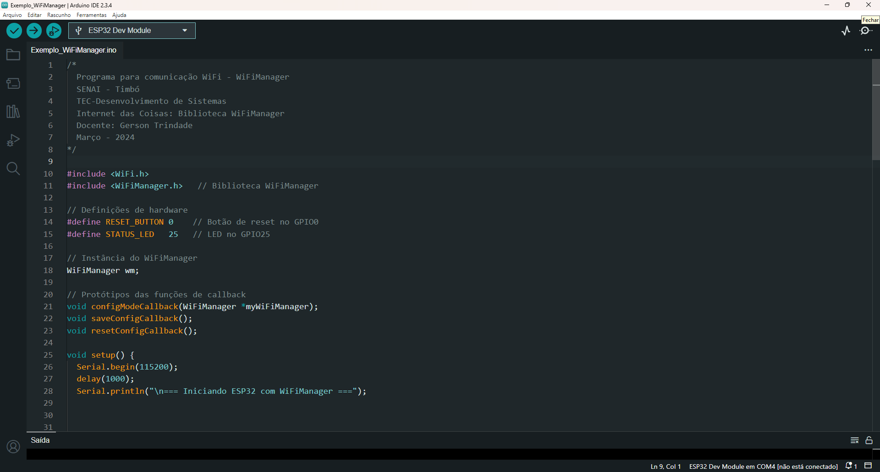
ESP32 – Circuito Wifi Manager com ESP32
Programa de teste da WiFi Manager

Slide 12
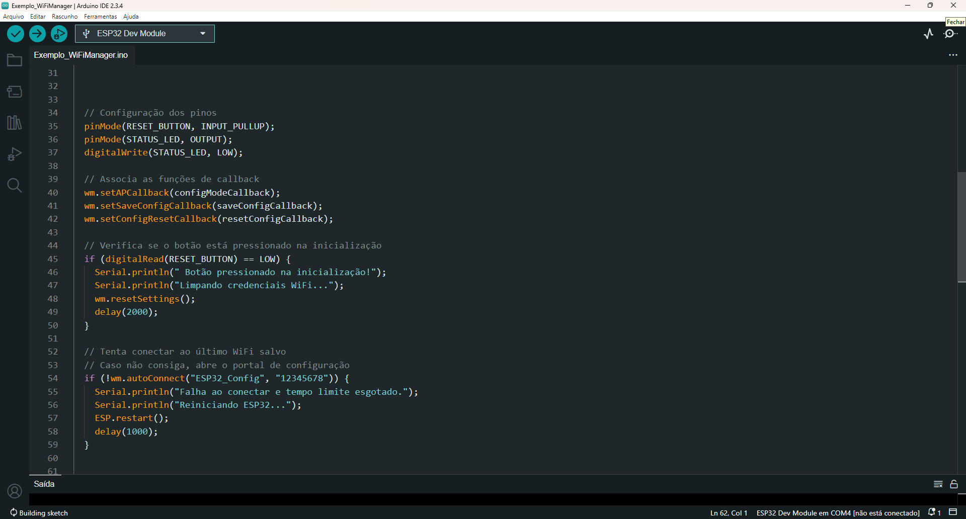
ESP32 – Circuito Wifi Manager com ESP32
Programa de teste da WiFi Manager

Slide 13
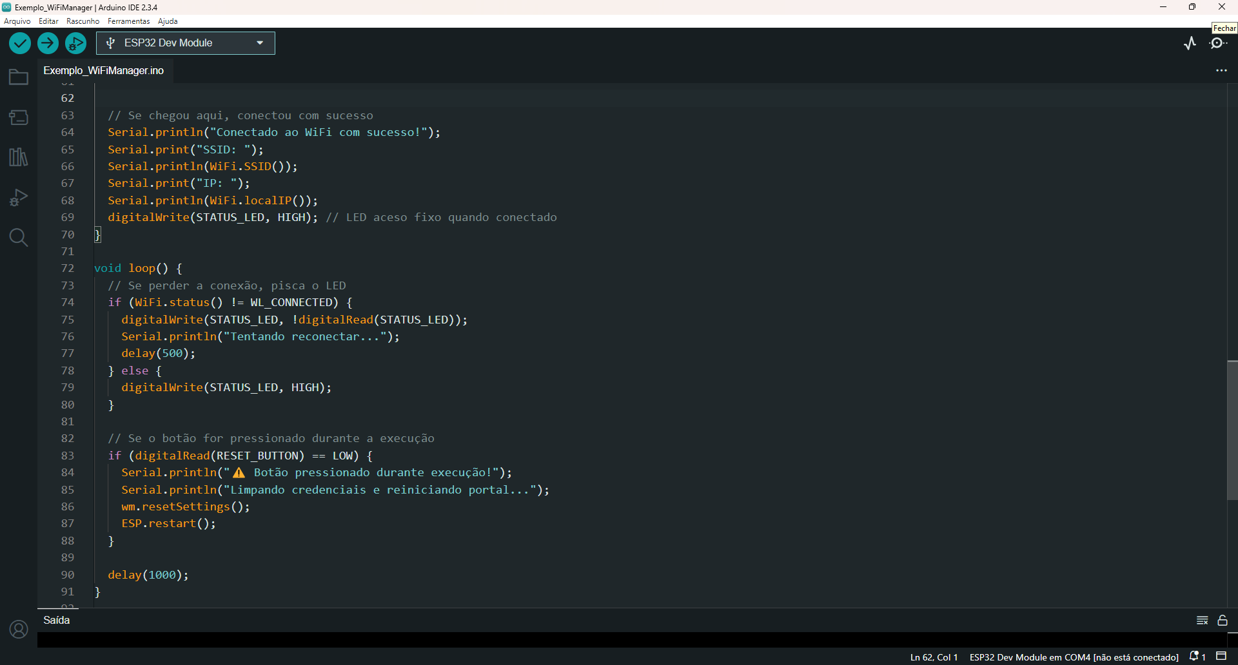
ESP32 – Circuito Wifi Manager com ESP32
Programa de teste da WiFi Manager

Slide 14
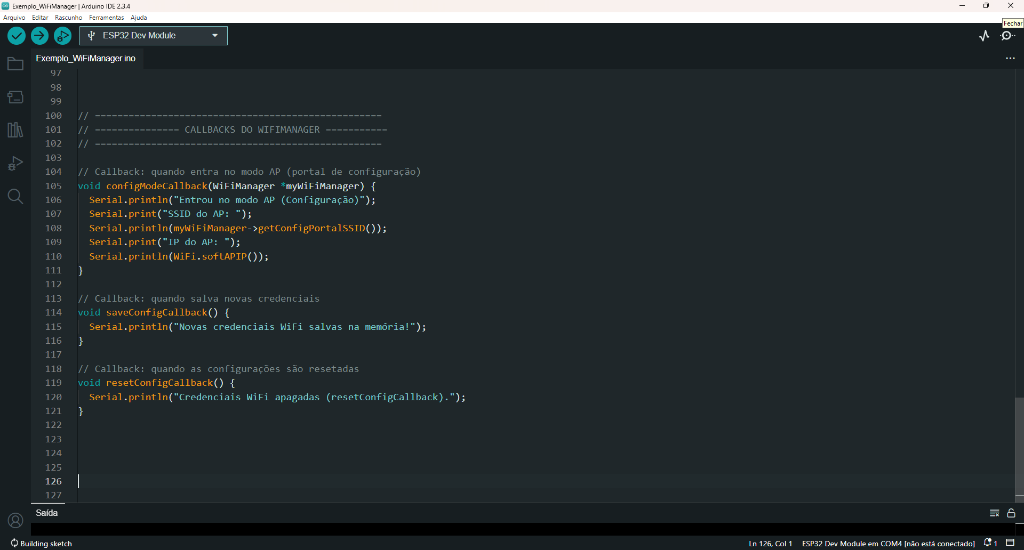
ESP32 – Circuito Wifi Manager com ESP32
Programa de teste da WiFi Manager

